Slide 1

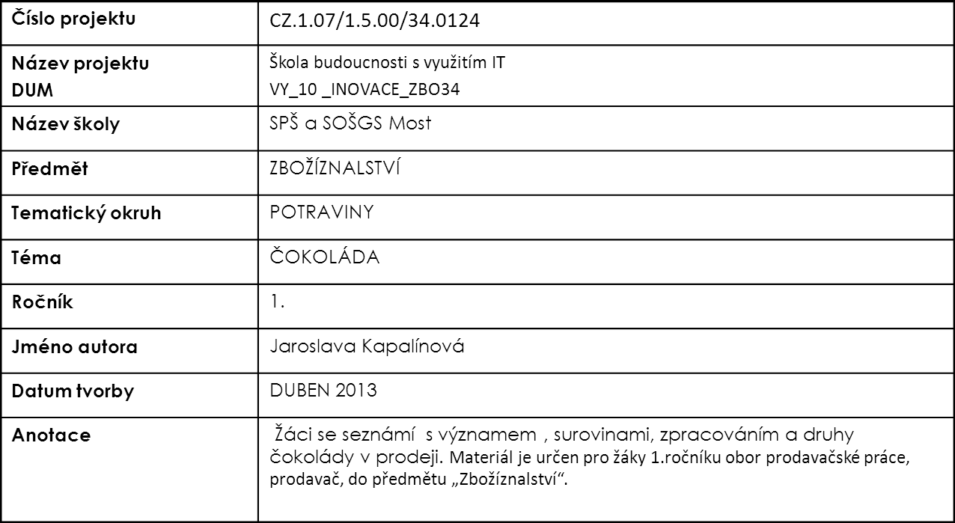

Střední průmyslová škola a Střední odborná škola gastronomie a služeb, Most, příspěvková organizace
DIGITÁLNÍ UČEBNÍ MATERIÁL

Slide 2
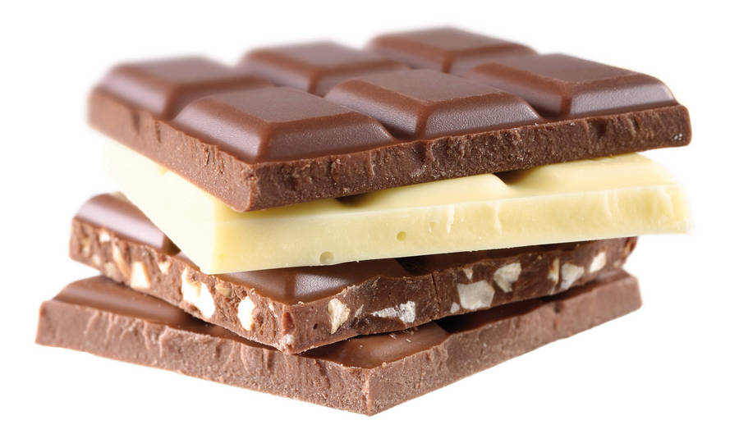
ČOKOLÁDA

Slide 3
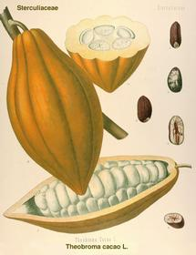
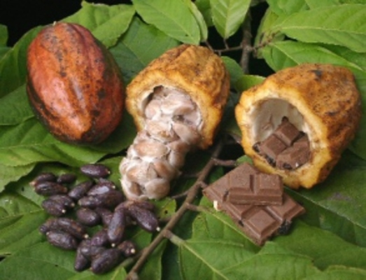
PLOD KAKAOVNÍKU A JEHO BOBY

Slide 4
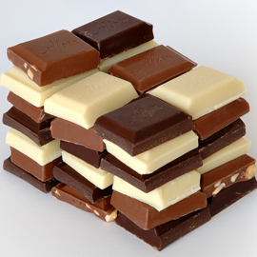
JAK POZNAT ČOKOLÁDU
Aby se mluvilo o čokoládě, ne o sladké pochoutce, musí obsahovat určité množství kakaových součástí:
Hořká čokoláda – musí obsahovat minimálně 35 % kakaových součástí.
Mléčná čokoláda – musí obsahovat alespoň 25 % kakaových součástí kakaových součástí.

Slide 5
VÝZNAM VE VÝŽIVĚ
některé čokolády obsahují vysokou energetickou hodnotu
jiné obsahují navíc vitamíny, minerální látky –
které jsou do čokoláda přidávány
v podobě ořechů, ovocných náplní…
doplněk stravy pro namáhavou práci a sportovní výkony
pozor – při větší konzumaci - obezita, kažení zubů, nemoc cukrovka

Slide 6
SUROVINY
KAKAOVÝ PRÁŠEK
KAKAOVÉ MÁSLO
CUKR
PŘÍDAVNÉ SUROVINY:
lískové oříšky
arašídy
mandle
kandované ovoce
želé …..

Slide 7
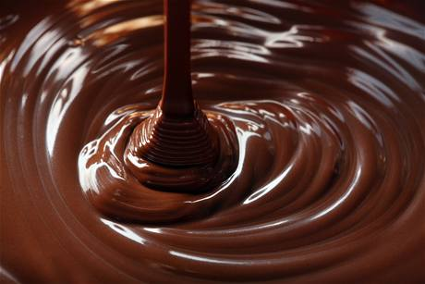
VÝROBA ČOKOLÁDY
POSTUP:
Čištění
Pražení
Drcení a mletí
Oddělování kakaového másla
Míchání
Konšování
Temperování a tvarování
Chlazení a balení

Slide 8
ROZDĚLENÍ PRO PRODEJ
TABULKOVÁ ČOKOLÁDA – hořká, mléčná, smetanová
TABULKOVÁ ČOKOLÁDA - s přísadami
TABULKOVÁ ČOKOLÁDA - BÍLÁ, s přísadami
TABULKOVÁ ČOKOLÁDA - DIA, mléčná, hořká
TABULKOVÁ ČOKOLÁDA - porézní
ČOKOLÁDA NA VAŘENÍ
PLAKETY – medaile, kočičí jazýčky
FIGURKY – velikonoční, vánoční
FIGURKOVÉ SETY – několik figurek v balení
LEDOVÁ ČOKOLÁDA

Slide 9
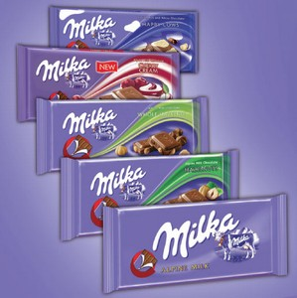
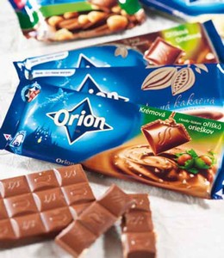
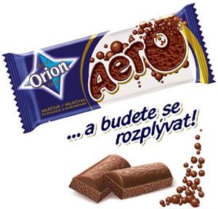
ČOKOLÁDY - TABULKOVÉ

Slide 10
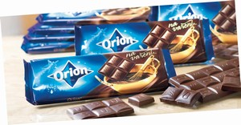
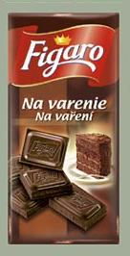
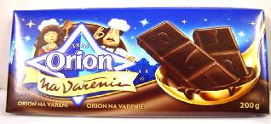
ČOKOLÁDA NA VAŘENÍ

Slide 11
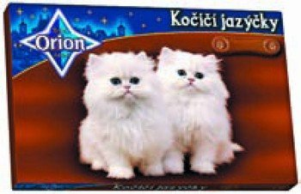
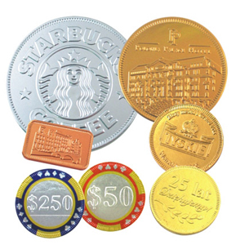
PLAKETY

Slide 12
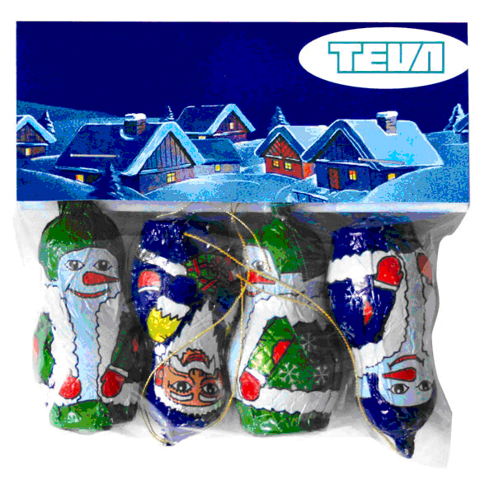
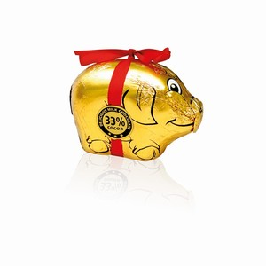
FIGURKY A FIGURKOVÉ SETY

Slide 13
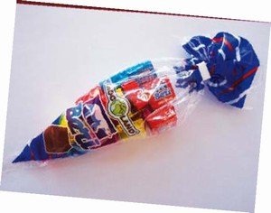
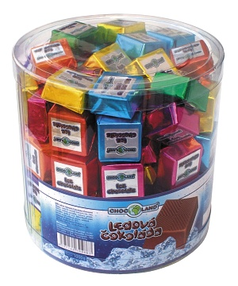
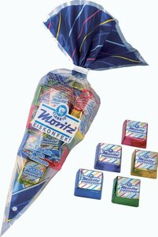
ČOKOLÁDA - LEDOVÁ

Slide 14
OBALY
hliníková fólie s přebalem křídového potištěného papíru
krabička z kartonu
hliníková fólie s potiskem
dóza z pvc
tvrzený celofán s potiskem

Slide 15
VADY
rozteklá
rozlámaná
čokoládový výkvět /tuk na povrchu čokolády/
prošlá záruční lhůta
šedý povrch
přísady – ořechy s červy, žluklé, plesnivé, málo, záměna přísad
nepravidelný tvar
na lomu nemá lesk

Slide 16
SKLADOVÁNÍ
v suchu
v chladu
v čistotě
v regálu
10 cm od zdi a od podlahy
provádíme obměnu zásob
pozor na mravence a myši

Slide 17
OPAKOVÁNÍ
Které suroviny se používají při výrobě čokolády?
Jaký je rozdíl mezi hořkou a mléčnou čokoládou?
Které znáte tabulkové čokolády?
Co to jsou plakety?
Patří čokoláda na vaření mezi tabulkovou čokoládu?

Slide 18
ZDROJE
http://followers.thcnet.cz/CyberNet/Punk-Rock%20Rebels%20Library/7.%20Relaxation/XTRAS/BIOTOX/www.biotox.cz/enpsyro/data/natural.obr/pj3rthe2.jpg
http://www.chovatelka.cz/system/files/posts/895/images/original.jpg
http://www.odhaleno.cz/images/textiky/20080613095340_cokolada.jpg
http://cukrarnatropez.cz/wp-content/uploads/2011/12/%C4%8COKOL%C3%81DA1.jpg
http://cukrarnatropez.cz/wp-content/uploads/2011/12/cokolady.jpg
http://cukrarnatropez.cz/wp-content/uploads/2011/12/%C4%8COKOL%C3%81DA1-300x200.jpg
http://static.akcniceny.cz/foto/vyrobky/818500/818362.jpg
http://www.dobrydarek.cz/images/katalog/1/meaidle.jpg
http://static.akcniceny.cz/foto/vyrobky/1125000/1124805.jpg
http://static.akcniceny.cz/foto/vyrobky/794750/794594.jpg
http://static.akcniceny.cz/foto/vyrobky/732750/732605.jpg
http://static.akcniceny.cz/foto/vyrobky/466500/466425.jpg
http://nd01.jxs.cz/742/020/dd7e353ef1_42040732_o2.jpg
http://static.akcniceny.cz/foto/vyrobky/696250/696230.jpg
http://nd01.jxs.cz/619/286/0296eb32c1_18777090_o2.jpg
http://nd01.jxs.cz/695/573/bf08aa8869_18777093_o2.jpg
http://nd01.jxs.cz/518/963/282e3ecb98_18775984_o2.jpg
http://nd01.jxs.cz/986/522/9609d5cb8b_18776339_o2.jpg
http://www.cokoreklama.cz/fotky622/fotos/coko/advent07.jpg
http://static.akcniceny.cz/foto/vyrobky/1140250/1140147.jpg
Autorem materiálu a jeho částí, není-li uvedeno jinak, je Jaroslava Kapalínová

Slide 19
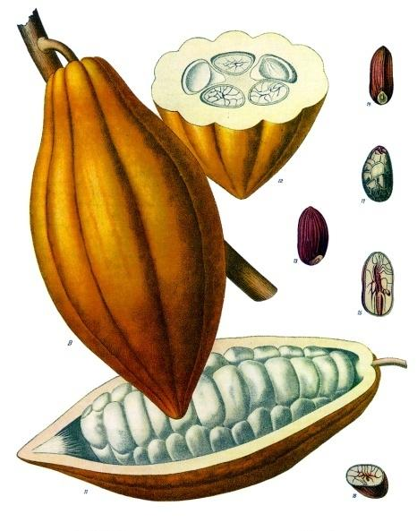
KONEC
Autorem materiálu a jeho částí ,
není-li uvedeno jinak,
je Jaroslava Kapalín

